Slide 1
Егоров А.Д., Егорова А.М.
Свёрточные нейронные сети: базовые концепции
26.02.2025

Slide 2
О свёртке

Slide 3
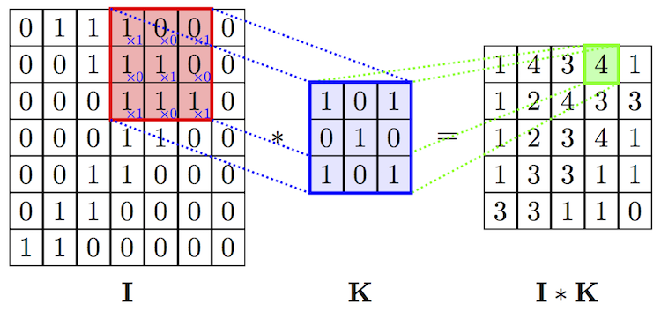
Что такое свёртка?

Slide 4
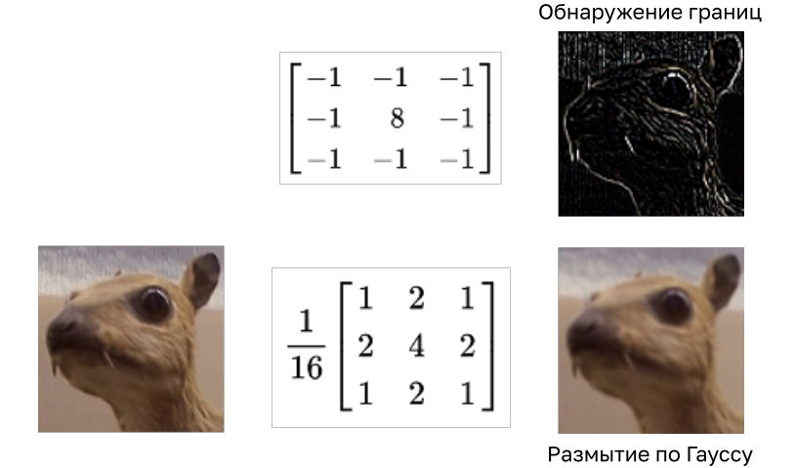
Примеры свёрток

Slide 5
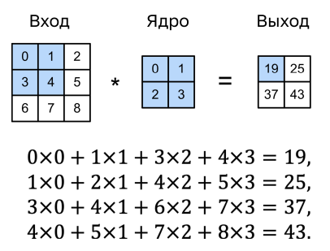
Размерности свёртки
Матрица входов: w x h
Матрица ядра: l x t
Выход: (w-l+1) x (h-t+1)

Slide 6
Как сохранить размерность?

Slide 7
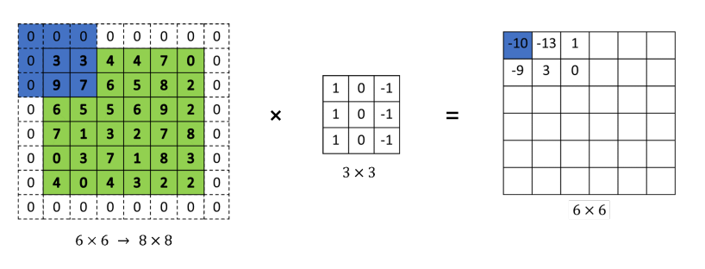
Padding
6 x 6
Выход: (w-l+p_w+1) x (h-t+p_h+1)

Slide 8
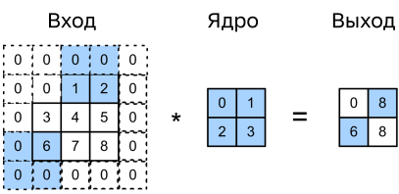
Шаг
Шаг показывает с какой «скоростью» двигается ядро по данным.
Например, с шагом (2,3).
Хотя обычно шаг задаёт одним числом, для всех осей он считается одинаковым.

Slide 9
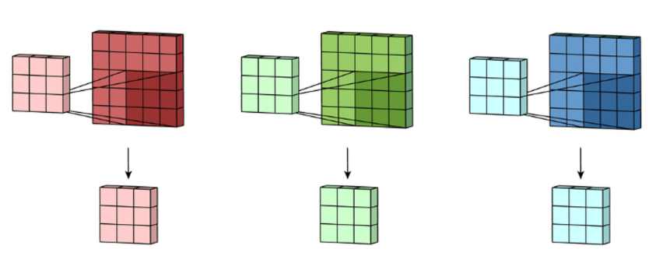
Если каналов много?
Сначала - своя свёртка для каждого канала.

Slide 10
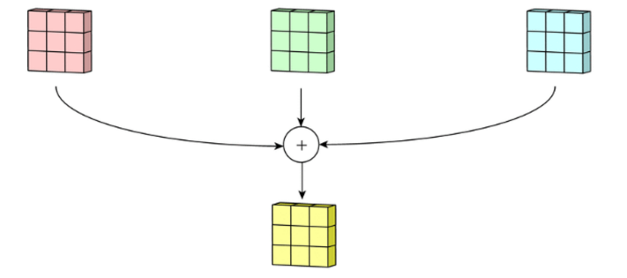
Если каналов много?
Затем превращение в один выход.

Slide 11
Как получить много каналов?

Slide 12
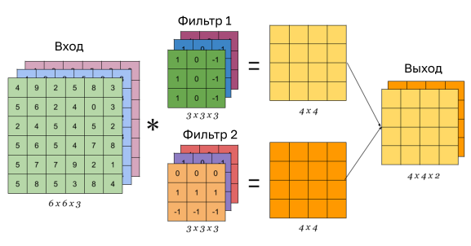
Как получить много каналов?

Slide 13
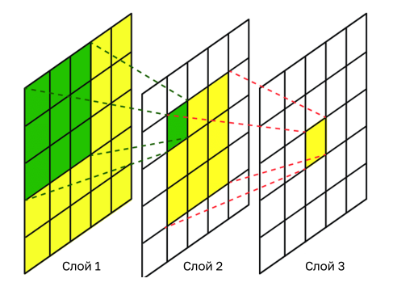
Область восприятия и её влияние на слои

Slide 14
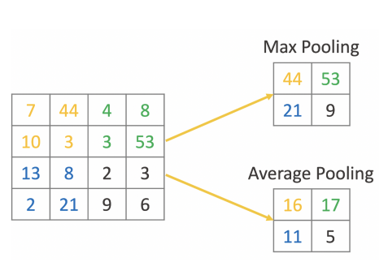
Пулинг

Slide 15
О сетях

Slide 16
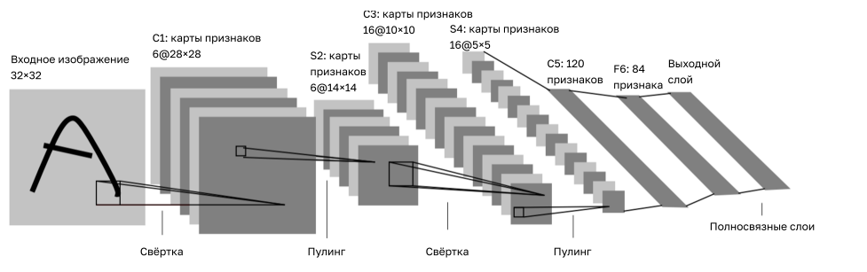
LeNet
LeCun, Yann, Léon Bottou, Yoshua Bengio, and Patrick Haffner. "Gradient-based learning applied to document recognition." Proceedings of the IEEE 86, no. 11 (1998): 2278-2324.

Slide 17
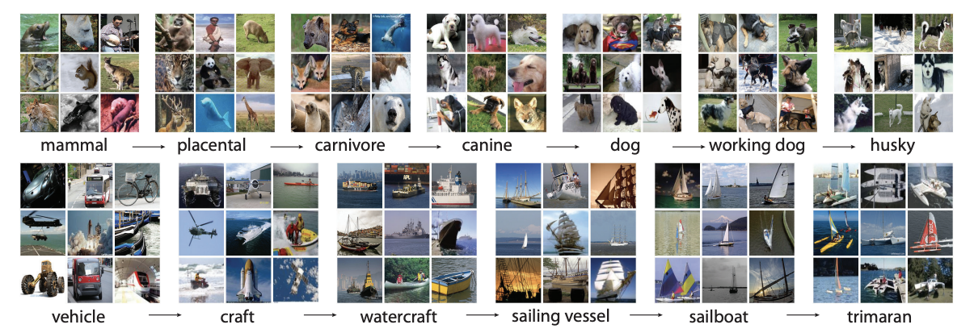
ImageNet
Проект ImageNet — проект по созданию и сопровождению массивной базы данных аннотированных изображений, предназначенной для отработки и тестирования методов распознавания образов и машинного зрения.
1000 классов
1 281 167 изображений на обучении
50000 валидация
100000 тест

Slide 18
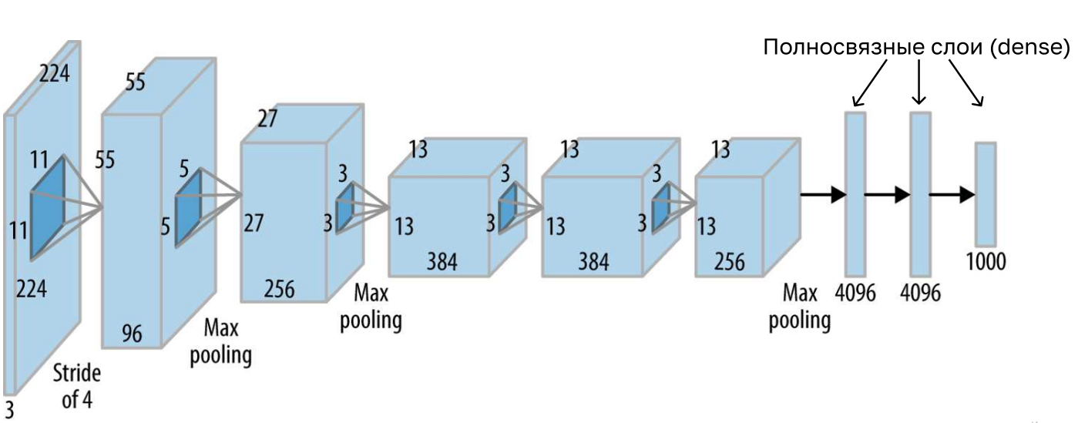
AlexNet

Slide 19
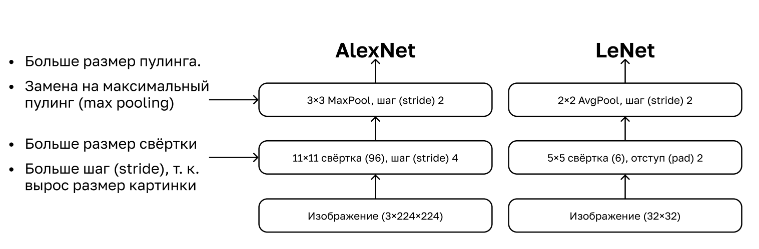
AlexNet

Slide 20
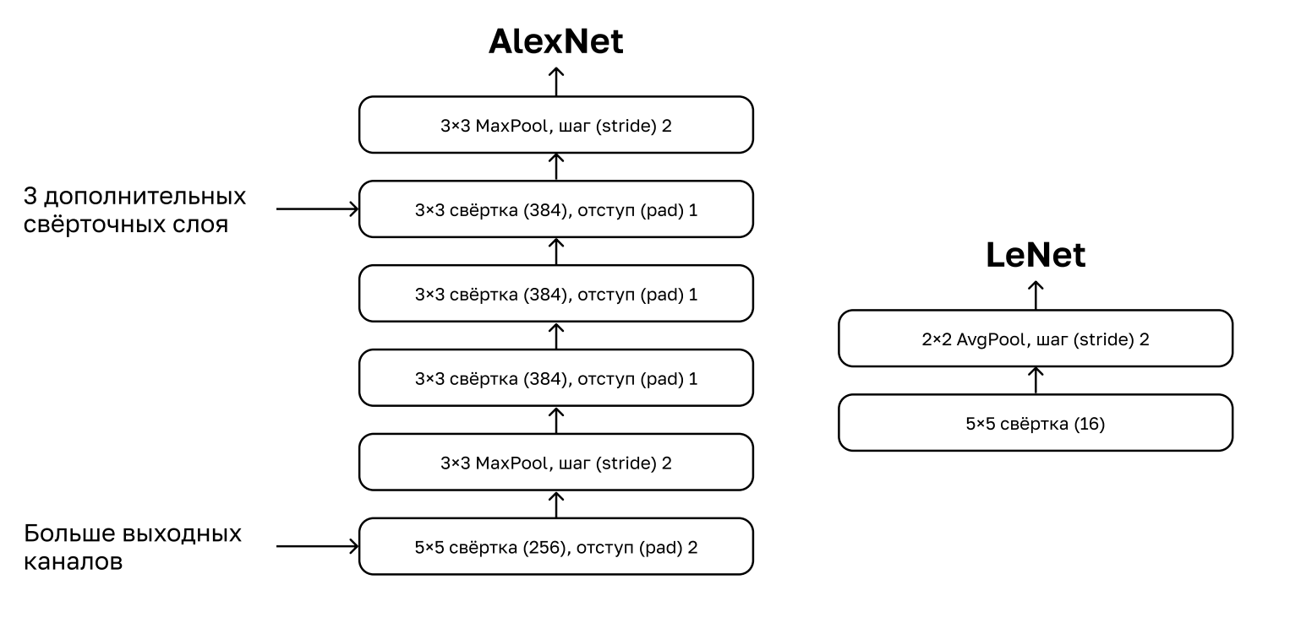
AlexNet

Slide 21
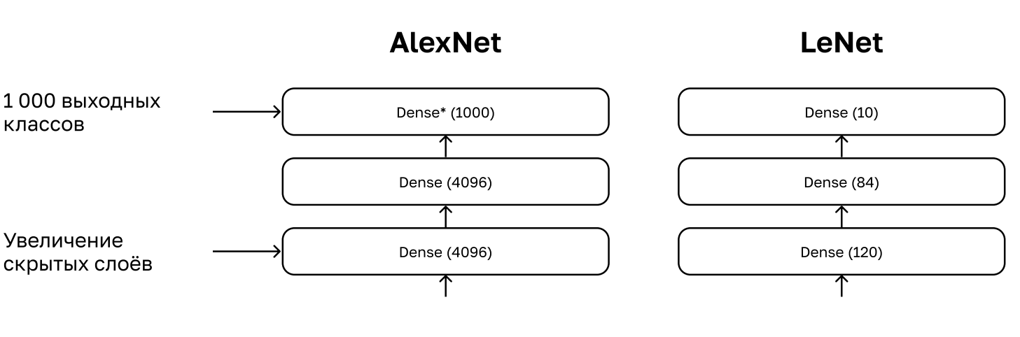
AlexNet

Slide 22
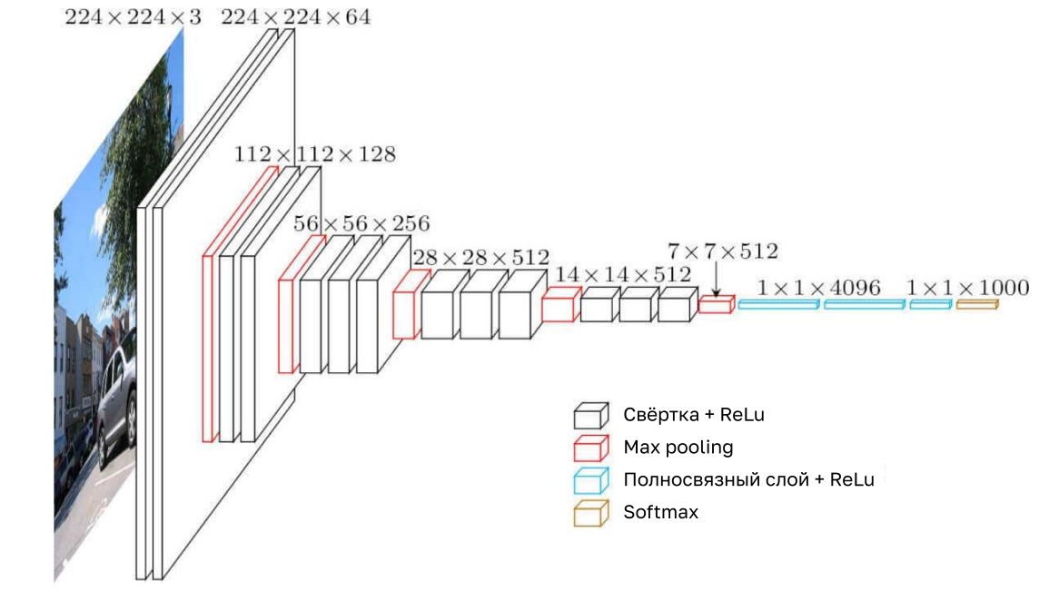
VGG

Slide 23
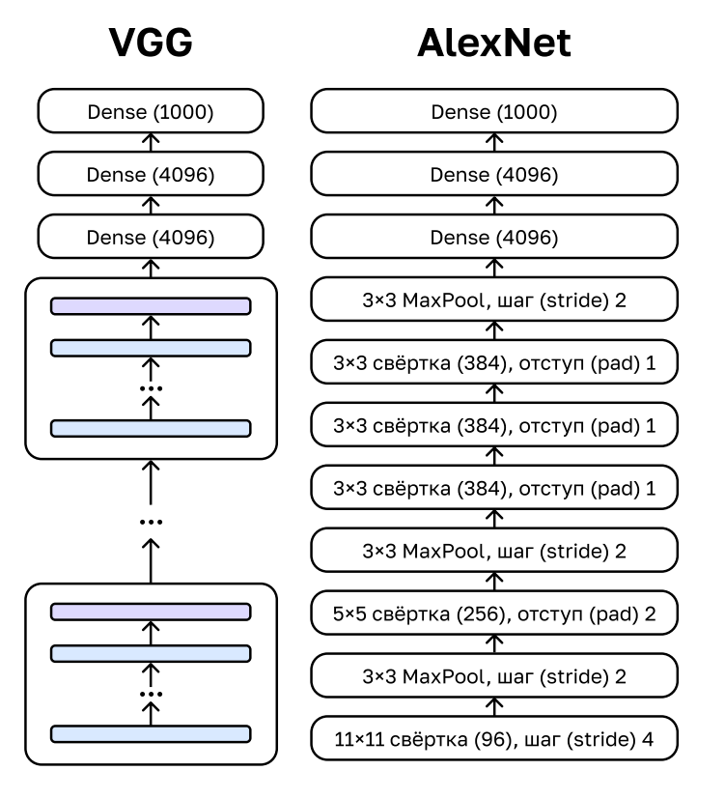
VGG
N таких блоков
Отсюда: VGG-16, VGG-19 и т.п.

Slide 24
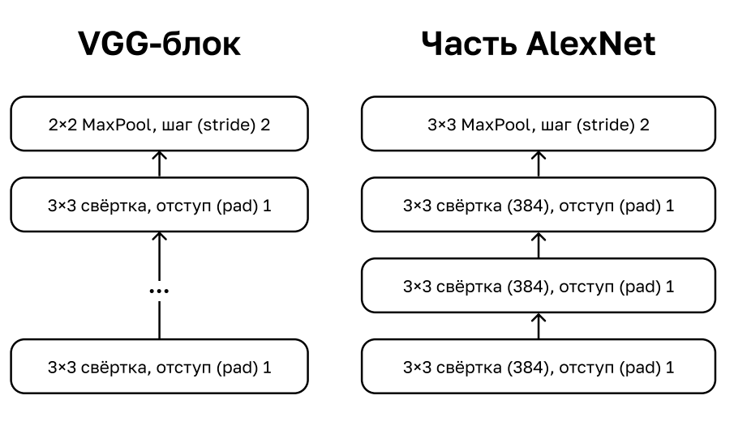
VGG

Slide 25
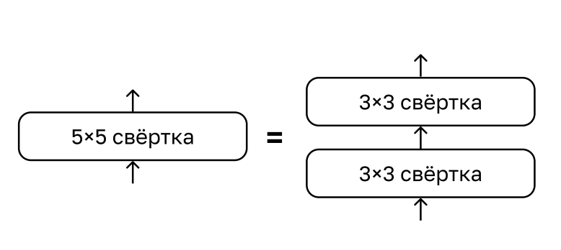
Почему 3х3?
Одна и та же рецептивная область, но где меньше параметров?

Slide 26
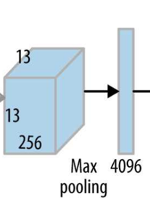
Последние слои
AlexNet = ? млн. параметров

Slide 27
Последние слои
AlexNet 256*13*13*4096 = ? млн. параметров

Slide 28
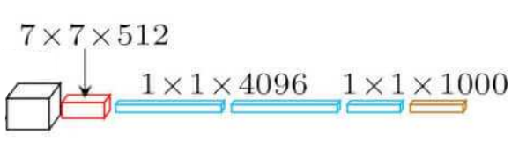
Последние слои
VGG = ? млн. параметров

Slide 29
Последние слои
VGG – 512*7*7*4096 = ? млн. параметров

Slide 30
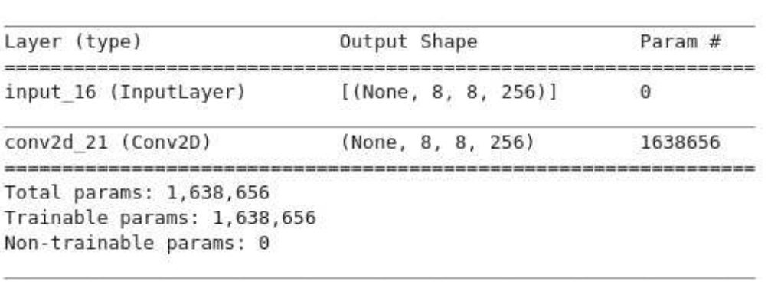
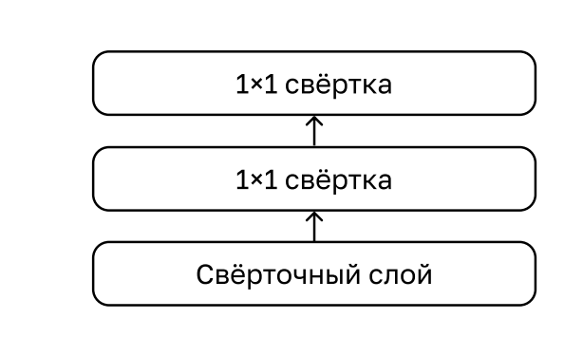
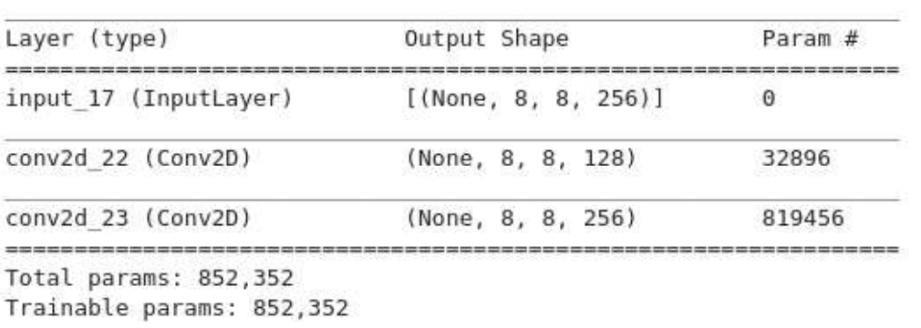
Свёртки 1х1 – NiN-блок

Slide 31
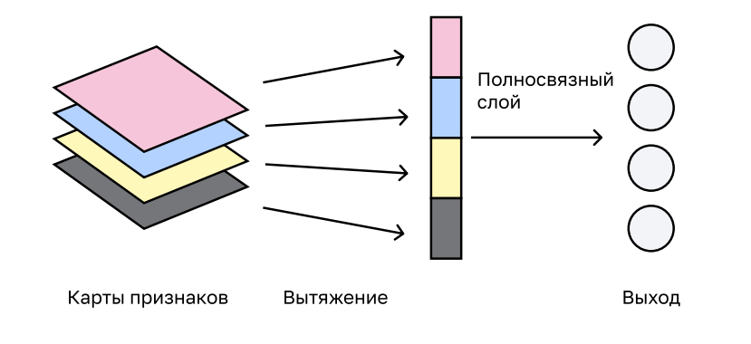
Global average poling

Slide 32
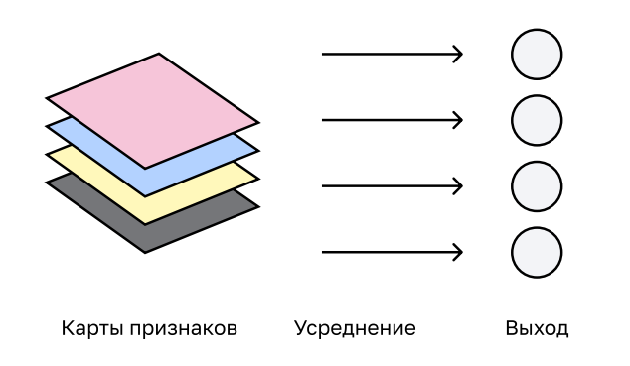
Global average poling

Slide 33
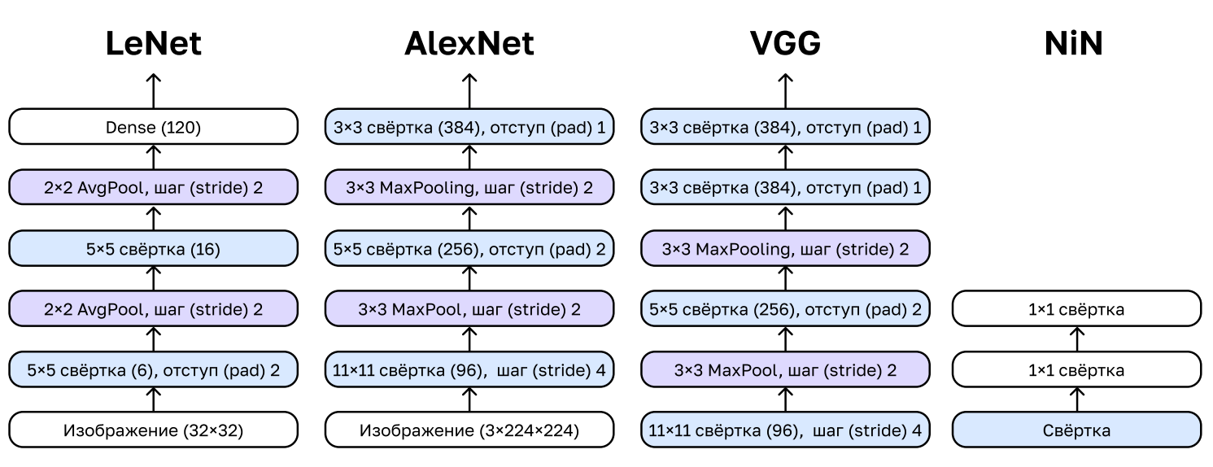
Сборка

Slide 34
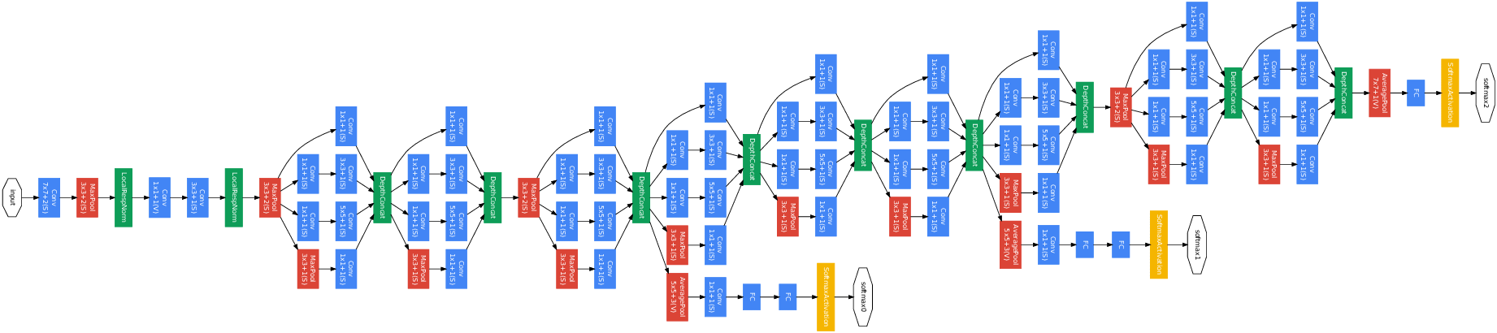
Inception

Slide 35
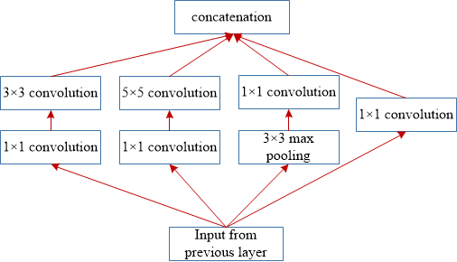
Inception

Slide 36
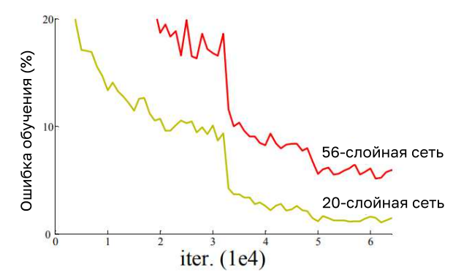
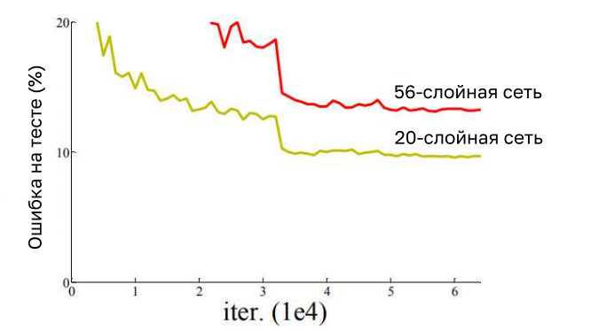
Ошибка глубины

Slide 37
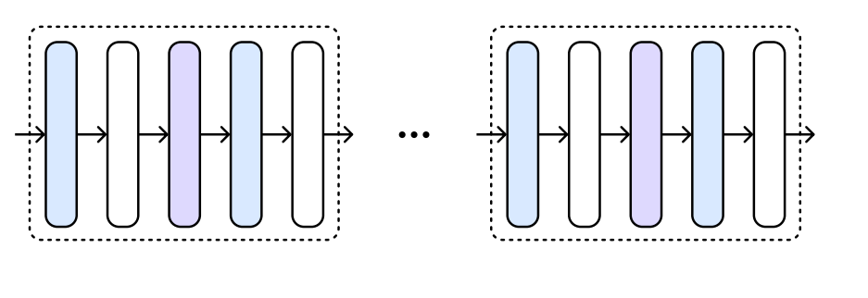
Прямые связи

Slide 38
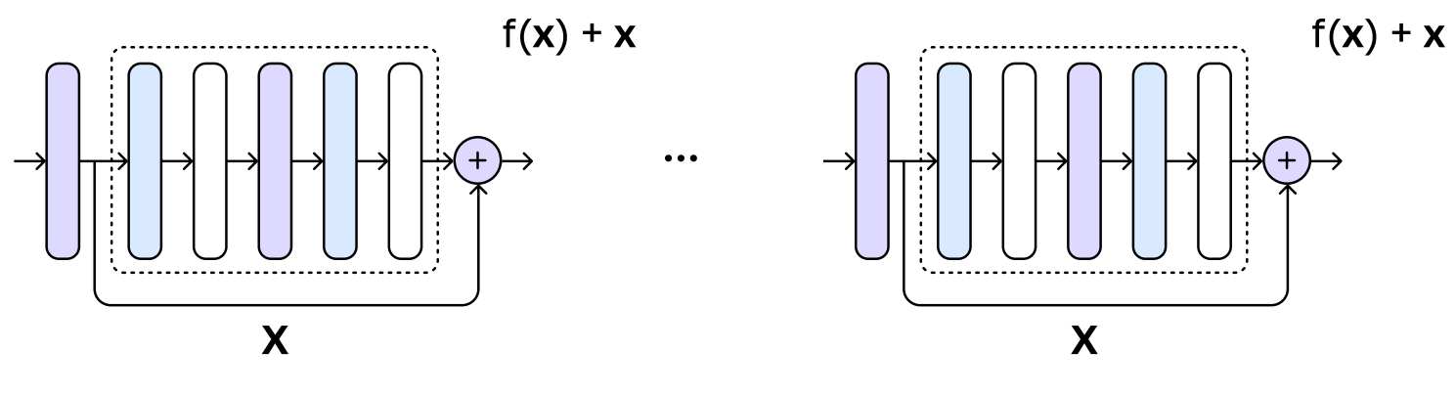
Прямые связи

Slide 39
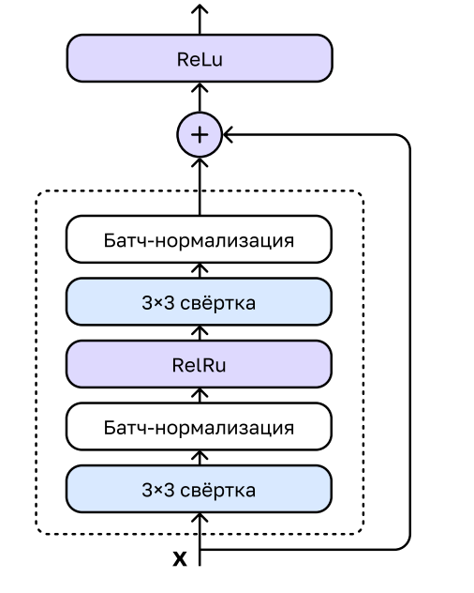
ResNet

Slide 40
ResNet
КАНАЛЫ!

Slide 41
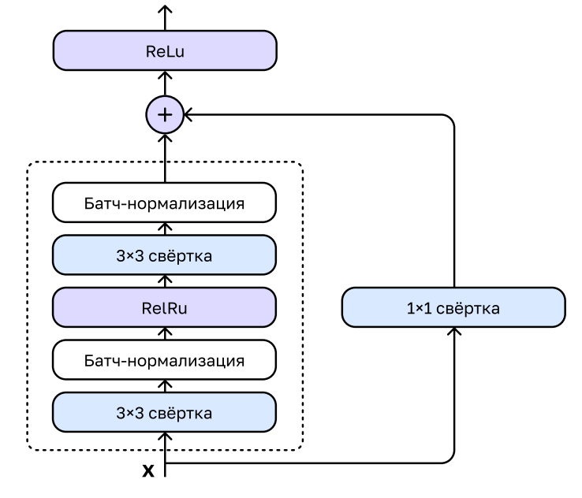
ResNet

Slide 42
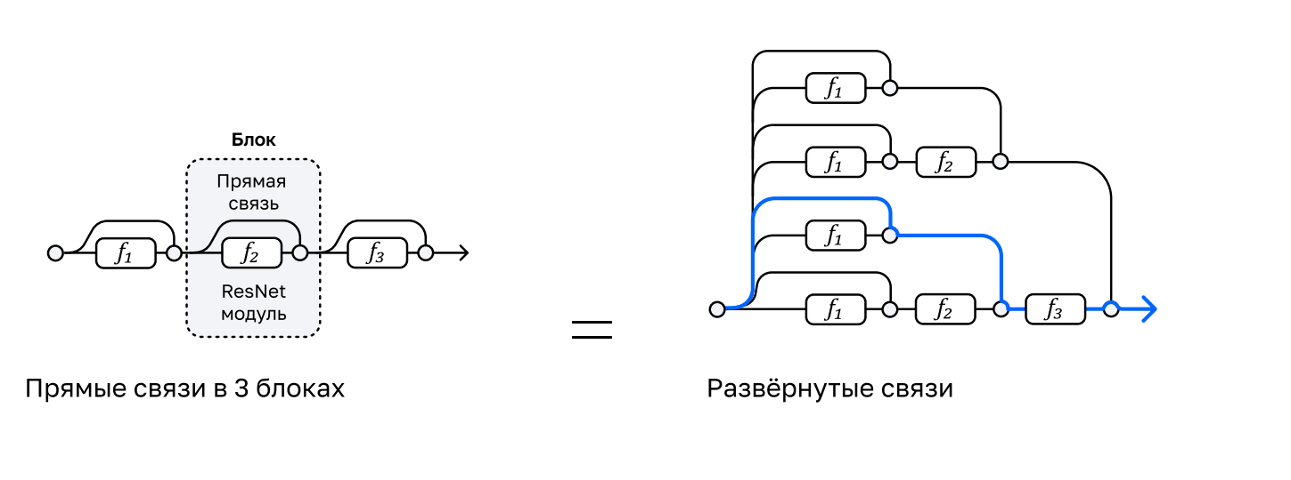
ResNet

Slide 43
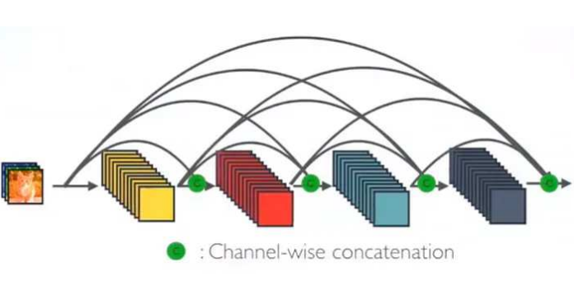
DenseNet
Нужно поддерживать одинаковую канальность

Slide 44
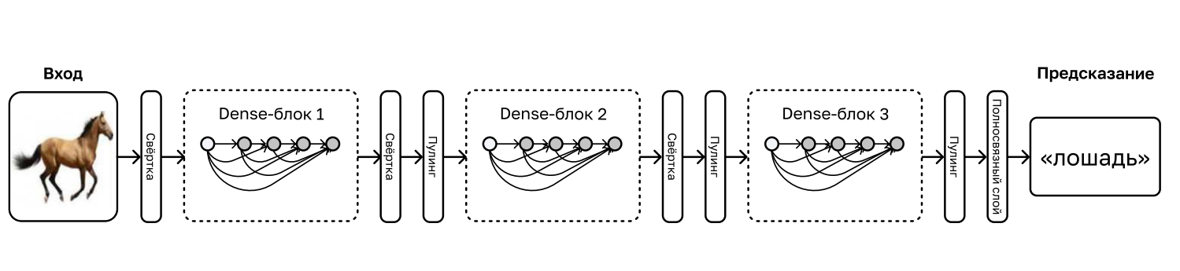
DenseNet

Slide 45
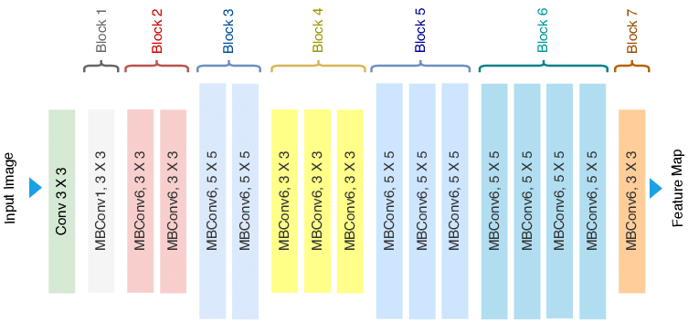
EfficientNet

Slide 46
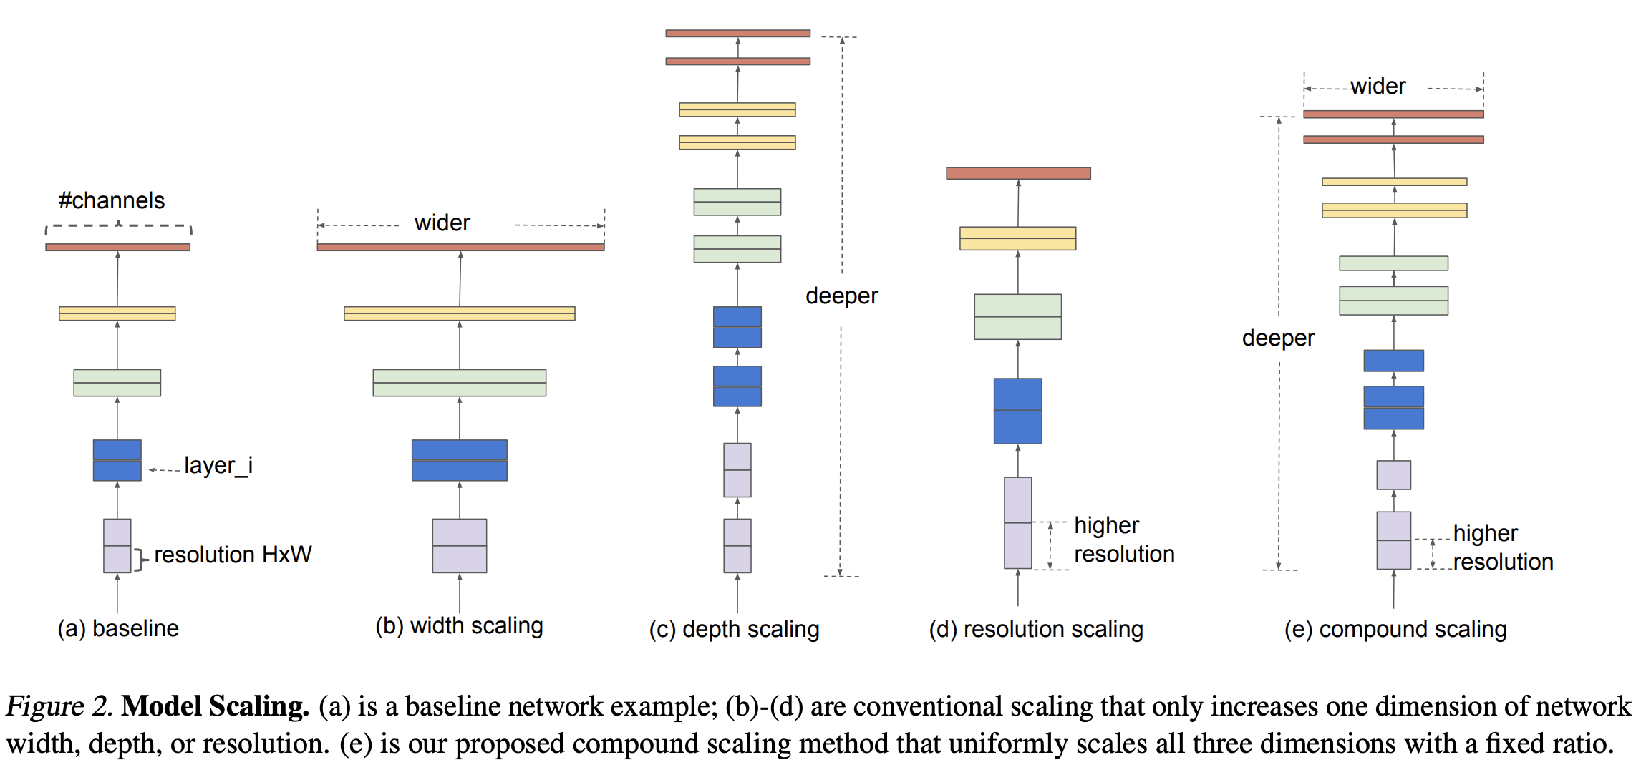
EfficientNet

Slide 47
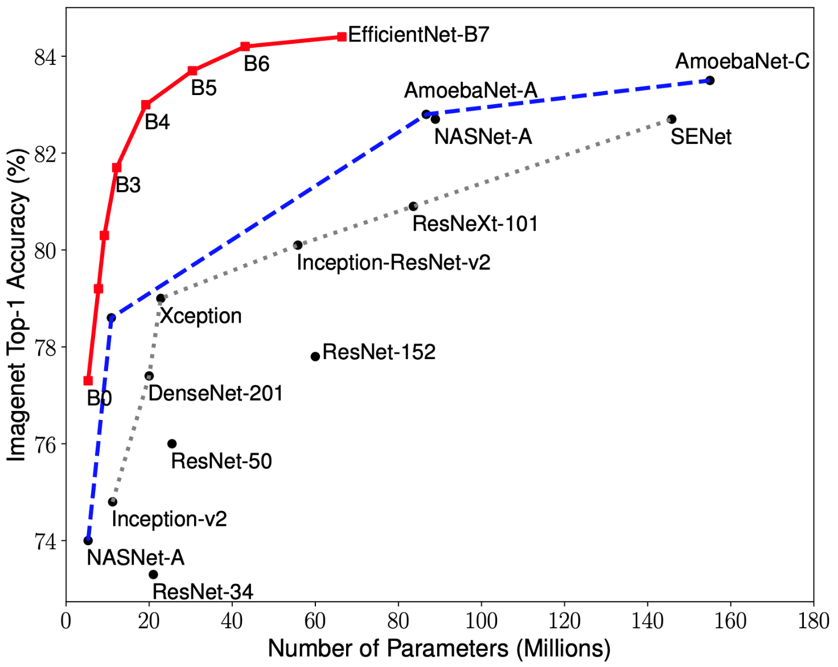
EfficientNet

Slide 48
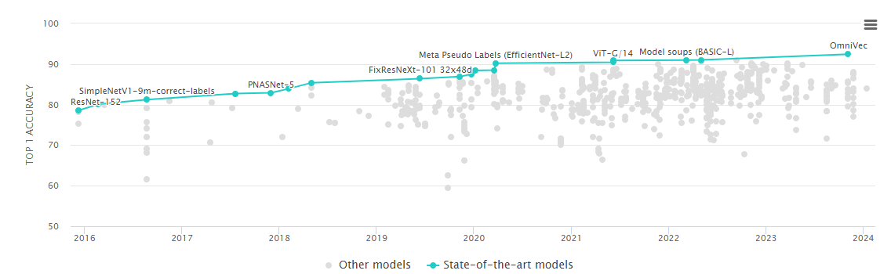
Эта песня будет длиться вечно

